Slide 1
17.1.2 勾股定理的应用
人教版八年级下册
(第2课时)

Slide 2
1、勾股定理： 如果直角三角形两直角边分别为a，b，斜边为c，那么
一、复习回顾
B
A
C
符号语言：
在Rt△ABC中，
2、两点之间，线段最短。

Slide 3



二、课前热身
1、如图，求出下列直角三角形中未知边的长度。
5
3
x
4
8
13
x=______
b=______
c=______
2、在直角三角形中，若两直角边的长分别为1cm和2cm,则斜边长为______cm。

Slide 4

3、已知直角三角形中两条边长为3cm和4cm, 则第三条
边的长是_______ cm。
4、已知在Rt△ABC中，∠ACB=90°，BC=8，AB=10，CD是斜边AB上的高， 则 CD的长为____________。
4.8

Slide 5
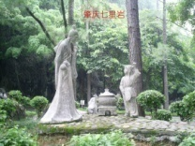
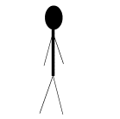
三、问题情境
如图有一长方形公园，如果游人要从A景点走到C景点，至少要走 米。
1000
C
600米
解:
在Rt△ABC中,由勾股定理可得:
B
A
800米
AC² =AB²＋BC²
即AC² = 800 ²+600 ² = 1000 ²
∴ AC=1000米

Slide 6


四、探究新知
探究一：平面中的最短路径
A
A
例1： 如图有两棵树,一棵高8米,另一棵高2米,两树相距8米,一只小鸟从一棵树的树梢飞到另一棵树的树梢,至少 飞了多少 米 ？
6
6
B
8
B
8
C
C
解: 如图所示,在Rt△ABC中,
由勾股定理可得，
AB² =AC²+BC²
即AB² =6² +8²= 10 ²
∴AB=10米
O
^{D}
求平面图形中的最短路径的关键是：
构造直角三角形，再运用勾股定理求解。

Slide 7
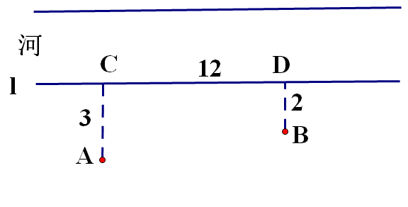
探究一：跟踪训练
如图，L是河岸（近似看作一直线），岸边A点处有一匹马，到河岸的距离AC为3米， B点是马房，到河岸的距离BD为2米，CD长12米。若马夫从A处牵马回马房B，所走最短路程是多少？

Slide 8


探究二：立体图形中的最短路径（转化思想、分类讨论思想）
最短路径问题——圆柱体
例1、有一个圆柱，它的高等于12,底面半径等于3. 在圆柱下底面的A点有一只蚂蚁,它想吃到上底面上与A点相对的B点处的食物,沿圆柱表面爬行的最短路程是多少?(π取3)
B
12
3
A
蚂蚁怎么走最近？

Slide 9
最短路径问题——圆柱体
动手尝试
1.拿出自己做的圆柱，尝试从A点到B点沿圆柱侧面画出几条路线，你觉得哪条路线最短呢？
2.以小组为单位,研究蚂蚁爬行的路线有几种方案? 分别表示在圆柱上.
3. 找出蚂蚁爬行的最短路线。
B
A

Slide 10
最短路径问题——圆柱体
A′
d
B
A′
B
方案一：
方案二：
12
3
A
A
所走路程为高+直径=12+2×3=18
πr
^{所走路程为高 + =12+3×3=21}
B
πr
^{B}
A′
^{B}
A′
A′
方案三：
^{侧面展开图}
¹²
^{A}
A
^{A}
蚂蚁爬行的最短路程AB的长为 。
¹⁵

Slide 11
例2、 如图是一块长，宽，高分别是6cm，4cm和3cm的长方体木块，一只蚂蚁要从长方体木块的一个顶点A处，沿着长方体的表面到长方体上和A相对的顶点B处吃食物，那么它需要爬行的最短路径的长是多少？
探究三：立体图形中的最短路径（转化思想、分类讨论思想）
最短路径问题——长方体
怎样展开？
B
C
E
3
4
A
6
D

Slide 12


最短路径问题——长方体
展开前面和上面
B
B
4
C
E
3
A
6
D

Slide 13
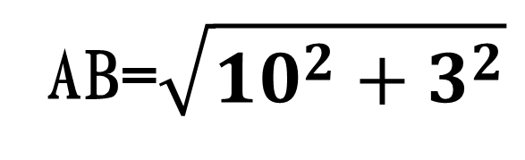
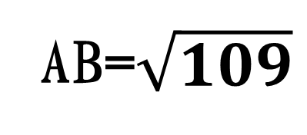
最短路径问题——长方体
展开前面和右面
B
E
C
B
3
A
D
6
4

Slide 14


最短路径问题——长方体
展开左面和上面
3
6
B
4
A
E
C
A
D

Slide 15

展开前面和上面
展开前面和右面
B
E
4
C
B
3
C
E
3
A
6
D
4
A
6
D
3
6
B
展开左面和上面
4
A
E
C

Slide 16
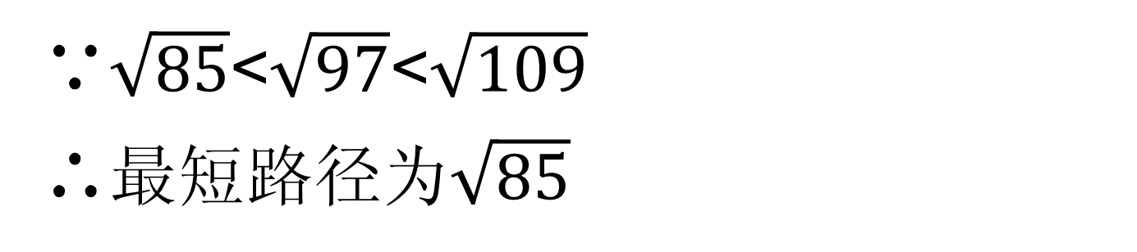
最短路径问题——长方体
求立体图形最短路径的关键是：把立体图形展开转化为平面图形，利用两点之间线段最短找到最短路径，然后运用勾股定理求解。
注意:展开面不同，得到的路径也不相同。

Slide 17

探究二：跟踪训练
有一圆形油罐底面圆的周长为24m，高为6m，
一只老鼠从距底面1m的A处爬行到对角B处吃
食物，它爬行的最短路线长为多少米？

Slide 18

探究三：跟踪训练
如图：一只蚂蚁从长、宽都是30cm，高是80cm的长方体
纸箱的A点沿纸箱爬到B点，求它爬行的最短路线长是多
少米？

Slide 19
五、课堂小结
1、立体图形展开转化为平面图形，利用两点之间线段最短找到最短路径，然后运用勾股定理求解。
（注意:展开面不同，得到的路径也不相同）
2、体会数形结合思想、转化思想、分类讨论的思想在解决数学问题中的作用。

Slide 20
谢谢！

